Slide 1
Статистик физиканинг асосий тасаввурлари.
Lesson 1.
Submitted by docent Kamil Ataboev.

Slide 2
1 мавзу :Статистик физикага кириш.Фазалар фазоси.Лиувилл теоремаси.
Режа:
1.1. Назарий физиканинг ҳусусан статистик физика ва термодинамиканинг физика тараққиётида тутган ўрни ва асосий вазифалари. Статистик физика ва термодинамиканинг предмети ва ўрганиш соҳалари.
1.2.Фазавий фазо ва уни статистик системаларга татбиқи.
1.3. Лиувилл теоремаси.Статистик тақсимот.

Slide 3
Статистик физика атом, молекула, ион каби жуда кўп зарралардан ташкил топган система - макроскопик системаларнинг хоссаларини, уларда кечадиган жараёнларни ва қонуниятларни ўрганади.
Макроскопик системанинг зарралари классик ёки квант физика қонунларига бўйсунишига қараб классик ва квант статистик физикага бўлинади.

Slide 4
Макроскопик системаларда статистик қонуниятлар ўринли бўлади. Микроскопик физика нуқтаи -назаридан макроскопик системани ташкил қилган ҳамма зарраларнинг ўрни ва ҳаракат қонуниятлари маълум бўлса, унинг ҳолати аниқланган дейилади.

Slide 5
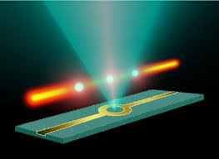
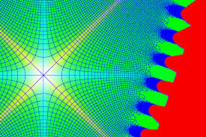
Статистик физикага 2 бўлинади. классик ва квант

Slide 6
Бошланғич вақтда айрим зарраларнинг ўрни ва уларнинг ҳаракати қонуниятларини билган ҳолда, классик механика ёки квант механика қонунлари бўйича уларни кейинги ихтиёрий вақт моментидаги ҳолатини аниқлаш мумкин. Шундай қилиб, берилган вақтда макроскопик система ҳолатини аниқлаб қолмасдан,

Slide 7
балки вақт давомида бу ҳолатнинг ўзгаришини ҳам кузатиш мумкин. Аммо система микроҳолатининг вақт бўйича ўзгариши, зарра­ларнинг кўплиги ва уларнинг доимий ҳаракати туфайли, ғоят мураккаб ва чигал характерга эга бўлади.

Slide 8
Макроскопик системанинг хоссаларини классик ёки квант физика қонунлари ёрдамида ўрганишни қараб чиқамиз. Ҳар бир зарра уни ўраб турган зарралар ҳосил қилган майдон ва ташқи майдон таъсирида ҳаракат қилади. Ҳар иккала типдаги майдон таъсирида ҳаракат қилаётган зарралар учун ҳаракат тенгламаларини ёзиш мумкин.
Бундай тенгламалар сони системанинг эркинлик даражаси сонига тенг бўлади.

Slide 9
Система N та заррадан ташкил топган бўлса, тенгламалар сони 3N та бўлади. Бундай тенгламаларни ечиш амалда бажариб бўлмайдиган вазифадир. Бу масала амалга оширилган тақдирда ҳам барча зарралар учун бошланғич шартларни ёзиб бўлмайди, демак бу шартларни қаноатлантирувчи ечимни ҳам ёзиб бўлмайди. Шунинг учун унинг динамик ҳаракатларини амалда тадқиқ қилиш мумкин эмас.
Хулоса: Жуда кўп зарралардан ташкил топган системанинг хоссаларини классик ёки квант механика тенгламалари орқали ўрганиб бўлмайди.

Slide 10
Демак, макроскопик система ҳолатини аниқлаш учун статистик қонуниятни яратиш мақсадга мувофиқ. Бу масала эҳтимоллик назарияси билан боғланган. Шундай қилиб, статистик физиканинг асосий вазифаси: эҳтимоллик назариясига асосланиб, тақсимот функцияларини топиш, макроскопик системанинг фундаментал қонуниятларини кашф етиш, тушунтириш, система ҳолатини характерловчи термодинамик катталикларни ва улар орасидаги асосий муносабатларни топишдан иборатдир.

Slide 11
Макроскопик система ҳолатини, умуман олганда, классик ёки квант механика ёрдамида тавсифлаш мумкинлигини юқорида эслатиб ўтдик. Қулайлик учун аввал классик механика ўринли деб қарайлик.
Макроскопик система сифатида N та бир хил зарралардан ташкил топган V ҳажмли идеал газни олиб қарайлик.

Slide 12

Статистик физикада система ҳолатини қўшма параметрлар мажмуаси ($q_{t}$,$p_{t}$.) билан тавсифлаш қабул қилинган. Бу ерда .$p_{t}$- умумлашган координаталар, - умумлашган импульслар ( t = 1,2,……,3N). Зарраларни учта эркинлик даражасига эга бўлган моддий нуқталар деб қараймиз.

Slide 13
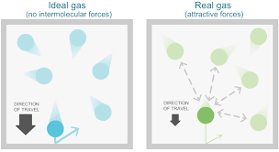

Slide 14
Классик физикада ўзаро таъсирлашмайдиган
N ta заррадан ташкил топган механик системанинг ҳар бир эркинлик даражасига тўғри келган умумлашган координата ва импульс ҳамда вақтга боғланиши биринчи тартибли 6N та Гамильтон тенгламалар системаси билан аниқланади.

Slide 15
Бу ерда - умумлашган импулслар қуйидаги муносабат билан аниқланади:

Slide 16
Микроскопик системани
тенгламалари системасининг ўрнига 3 та иккинчи тартибли Лагранж тенгламалари системаси билан ҳам тавсифлаш мумкин.
Бизга маълумки, бундай катта сондаги тенгламалар системасини аниқ ечиш мумкин эмас. Шунинг учун, катта сондаги зарралардан ташкил топган макроскопик система ҳолатини тавсифлашда статистик метод ишлатилади ва статистик физикада ўрганилади.

Slide 17
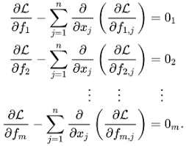
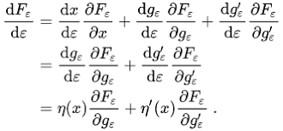
Иккинчи тартибли Лагранж
тенгламалари системаси.

Slide 18
Гамильтон принципи билан боғланган, фазалар фазоси методи билан танишиб чиқамиз.
Координата ўқлари умумлашган координаталар , ва умумлашган импулслар, дан иборат бўлган 6 ўлчовли фаразий ортогонал фазо - фазалар фазоси дейилади. Бундай фазонинг ҳар бир нуқтаси системанинг динамик микроҳолатини ифодалайди

Slide 19
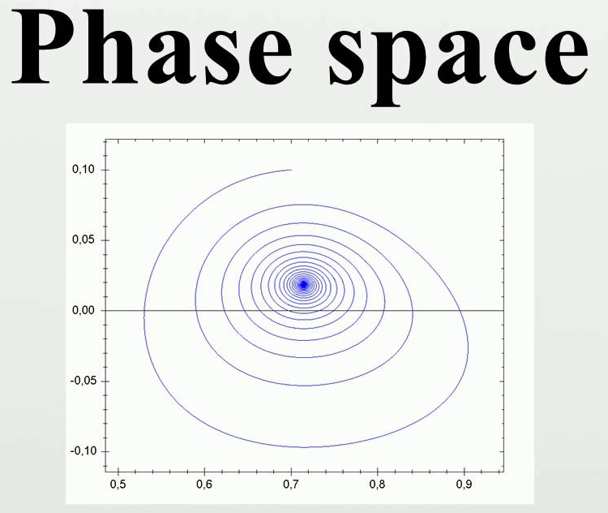

Slide 20
Фазовий координата системасидаги нуқтадан фарқ қилиш учун фазалар фазосидаги нуқта тасвирий нуқта деб аталади. Фазалар фазосидаги система ҳолатининг ўзгаришини акс эттирувчи траектория тасвирий траектория ёки системанинг фаза портрети дейи­лади.

Slide 21
Бир хил энергияли ҳолатлар сони айниш карралиги ёки квант ҳолатлар сони, ёки статистик вазн деб аталади. Квант ҳолатлар сонини билиш статистик физикада муҳим ўрин тутади ва одатда ( ) ёки каби белгиланади, энергия интервалига тўғри келган квант сон билан белгиланади.

Slide 22
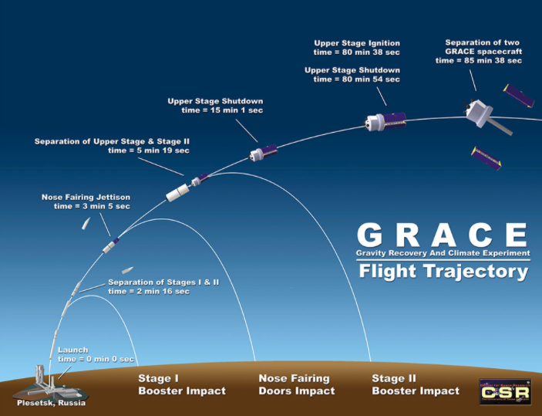
Tasviriy traektoriya

Slide 23
Квант ҳолатлар сонини ҳисоблаш учун шу энергияга тўғри келган фазалар фазоси ҳажмини битта квант ҳолат ҳажми га бўлиш керак,
яъни Системанинг эркинлик даражаси та бўлса, квант ҳолатлар сони
бу ерда - фазалар фазосининг ҳажми

Slide 24
Лиувилл теоремаси
Фазалар фазоси, да ихтиёрий ёпиқ соҳани танлаб оламиз ва ундаги бирорта А нуқтани кўриб чиқамиз.
Фазалар фазосида нуқтани танлаш барча умумлашган координата ва импульсларнинг қийматларини олдиндан белгилаб беради. Шунинг учун бирорта моментдаги бошланғич шартлар А нуқта орқали берилади, деб фараз қилиш мумкин.

Slide 25
Танланган соҳадаги нуқталар вақт ўтиши билан фазалар фазосида тасвирий траекторияларни чизади ва вақт моментида улар . нуқталарга ўтади. Бу нуқталар янги соҳа ташкил қилади. соҳанинг шакли албатта нинг шаклидан фарқ қилиши мумкин.

Slide 26
Танланган соҳадаги тасвирий нуқталар сони системанинг ҳаракати давомида ўзгармасдан қолади, чунки уларнинг бирортаси ҳам танланган соҳадан ҳеч қачон чиқиб кетолмайди. Нуқталардан бирортаси соҳа чегарасидан ўтиб кетди деб фараз қилайлик, бу ҳолда у шу моментда чегарадаги бошқа нуқтанинг жойини эгаллаган бўлади. Лекин тасвирий нуқталарнинг ҳаракати унинг фазалар фазосида берилган вақт моментида эгалла­ган ҳолати билан тўлиқ аниқланади.

Slide 27
Демак, битта нуқтанинг чиқиб кетиши иккинчи нуқтанинг кириб келишига олиб келади. Шундай қилиб бошланғич вақт моментида танланган соҳада жойлашган бирорта ҳам нуқта ундан ташқарига чиқиб кетолмайди.

Slide 28
Демак, бошланғич моментда берилган ҳажмли соҳа ёрдамида моментда , ҳажмли соҳани тузиш мумкин экан. Шу маънода вақтнинг функцияси бўлади. Табиий равишда савол туғилади: = (t) функция қандай кўринишга эга ва у системанинг ҳаракати давомида қандай ўзгаради ?

Slide 29
Лиувилл теоремасининг асосий мазмуни билан танишиб чиқдик, энди уни таърифлаймиз:
Лиувилл теоремаси: Ҳар бир тасвирий нуқтанинг фазавий траекторияси бўйлаб ҳаракати туфайли вақт ўтиши билан фазалар фазосида танланган соҳанинг шакли ўзгаради, аммо унинг ҳажми ўзгармасдан қолади.

Slide 30
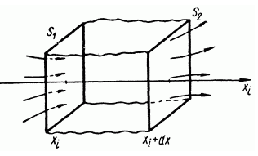
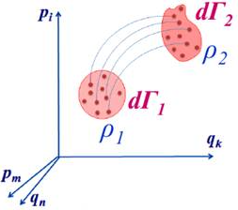
Лиувилл теоремаси

Slide 31
Юқорида, кўп зарралардан ташкил топган макроскопик система динамик ҳолатини аниқлаш амалий жиҳатдан мумкин эмаслигини, аммо янги қонуният эҳтимоллик назарияси билан боғланган статистик қонуният ўринли эканлигини эслатиб ўтган эдик.
Катта сондаги зарралардан ташкил топган макроскопик сис­тема ҳолатини аниқлаш учун термодинамик катталикларнинг ўртача қийматини аниқлаш зарурдир.

Slide 32
Шунинг учун биринчи навбатда тажрибада ўлчаниладиган катталикларнинг статистик таърифи билан танишиб чиқамиз.
Амалда юқорида гапирилган тенгламаларни ечишдаги қийинчиликлар сабабли вақт бўйича ўртачаларни ҳисоблаб бўлмайди. Қийинчиликларни эргодик гипотезага (назария) таяниб четлаб ўтиш мумкин. Бунга асосан вақт бўйича ўртачаларни ансамбль бўйича ўртачалар билан алмаштириш мумкин

Slide 33
Ансамбль – бир ҳил шароитда тайёрланган бир хил системалар тўплами. Кейинроқ бу таърифга яна қайтамиз.
Бу эҳтимолликни аниқлаш учун катта сондаги зарралардан ташкил топган берк макроскопик системани жуда кўп сондаги системачаларга бўламиз. Бу ерда системачалар ҳам катта сондаги зарралардан ташкил топган деб олинади. Кўпинча системачалар тўплами ҳам статистик ансамбль деб юритилади.

Slide 34
Агар системачаларнинг ўзаро таъсир энергияси шу системача ички энергиясидан жуда кичик бўлса, бундай системачалар ўзаро боғланмаган ёки мустақил системачалар деб юритилади.
Системачалар тамомила берк бўла олмайди. Аксинча, улар бошқа системачалар билан доимо узлуксиз таъсирлашади.

Slide 35
Системачанинг квазиберклиги унча катта бўлмаган вақт оралиғида ўринли бўлади, чунки таъсирлашиш кучсиз бўлишига қарамасдан етарлича узоқ вақт давомида у катта эффектларга олиб келиши мумкин. Шуни таъкидлаш лозимки, системачадаги кучсиз таъсирлар натижасида статистик мувозанат ҳолат юзага келади.

Slide 36
Бу ифода шу нарсани англатадики, ҳамма мумкин бўлган микроҳолатлар эҳтимолликларининг йиғиндиси бирга тенг бўлиши керак.
Агар статистик тақсимот маълум бўлса, у ҳолда системача ҳолатини аниқловчи термодинамик катталикларнинг ўртача қийматларини ҳисоблай оламиз

Slide 37
Мухокама учун саволлар.
1.Статистик физика ва термодинамиканинг асосий вазифаларини айтинг.
2.Фазалар фазоси,фазавий нуқта,фазавий траектория тушунчаларининг физик мазмунини тушунтиринг.

Slide 38
3. Сўнувчи кичик тебранишлар бажараётган осцилляторнинг фазавий траекторияси аниқлансин ва чизилсин
4. Идеал қайтарувчи қути деворларига перпендикулар йўналишда, доимий тезлик билан ҳаракатланувчи заррачанинг фазавий траекториясини текисликда чизинг.
5. Иккита шарнинг абсалют ноэластик тўқнашиши ёки Лиувилл теоремасини текширинг.

Slide 39
List of used literature;
Асосий адабиётлар.(Basic literature)
1. А.А. Абдумаликов, Р.Маматқулов.- Термодинамика ва статистик физика (дарслик), Т,”Ворис нашриёт”МЧЖ, 2006 й.. .
2. ЛандауЛ.Д, Лифшиц Е.М. -Статистическая физика, М.,Наука, 1986 г.
3. Левич В.Г. -Курс теоретическои физики.( 1 ва 2 томлар), Т .М., Просвещение, 1979 г.
4. Румер Ю.Б., Рывкин М.Ш. -Термодинамика, статистическая физика и кинетика, М.1977 г.
5. Гречко Л.Г. и другие. -Сборник задач по теоретической физике, (Учебное пособие), М., 1984 г.
6. Р.Маматқулов ва бошқалар.- Термодинамика, статистик физикадан масалалар. Т., 2003 й..
7. Базаров И.П.-Термодинамика. (учебник), М., ВШ.,1991 г.
8. Байдедаев А.- Статистик физика, Тошкент,2003 йил.

Slide 40
Қўшимча адабиётлар.(Additional literature)
1. Куни Ф.М. -Статистическая физика и термодинамика.( Учебное пособие),. М., Наука, 1981 г.
2. Кубо Р.- Статистическая механика, М., Мир,1967 г.
3.Серова Ф.Г., Янкина А.А.- Сборник задач по теоретической физике,М.,”Просвещение»,1979 г.
4. Куни Ф.М.-Статистическая физика и термодинамика. Учебное пособие. М., Наука, 1981 г.
5. Гиббс Дж.В.- Термодинамика, статистическая механика. М., Наука, 1982 г.
6. Терлецкий Я.П.- Статистическая физика. М., ВШ, 1973 г.
7. Базаров И.П. -Термодинамика., Учебник. М., ВШ, 1991 г
8. Ландау Л.Д., Лифшиц Е.М.- Статистическая физика.,. М., Наука, 1976 г.
9. Р. Маматқулов ва бошқалар. - Термодинамика, статистик физика ва кинетика бўйича масалалар тўплами ,(1- ва 2-қисм.) Тошкент, 1993 йил.
10. Серова Ф.Г.,А.А.Янкина – Задачник практикум по термодинамике,М.,1972 г.
11. Серова Ф.Г.,А.А.Янкина – Задачник практикум по по теоретической физике
( статистическая физика),М.,1975.

Slide 41
E-mail addresses of Internet resources
1 www.physicon. ru - "Статистическая физика"
2 www.cultinfo./fulltext/1/008/077/561/htm
3. www.en/edu.ru
4 http:// www. ziyonet.uz/- O’zbekiston axborot ta’lim tarmog’i
5. http:// www. edu.uz/-Oliy va o’rta maxsus ta’lim vazirligi portali
6. http:// www. ref. uz/-Referatlar kollektsiyasi
7. http:// www. guldu. uz/-Guliston Davlat Universiteti sayti
8. http:// www. gduportal.uz/-Guliston Davlat Universiteti ichki axborot ta’lim portali

Slide 42
Thank you for attention

